Slide 1
Colegio Rene Schneider
Programa de Integración Escolar
Fonoaudiología
Curso: NT2
Estimados apoderados: se envían las actividades a realizar correspondiente a la semana del
Esperando que todos se encuentren bien , se despide afectuosamente 30 de marzo al 3 de abril. Los objetivos terapéuticos a trabajar son:
Fortalecimiento de músculos orofaciales para facilitar la articulación del lenguaje expresivo a través de praxias.
Incremento de habilidades psicolingüísticas , tales como: atención y concentración.
Incremento de comprensión auditiva y comprensión de lenguaje.
Valeska Pinto Acuña
Fonoaudióloga PIE

Slide 2
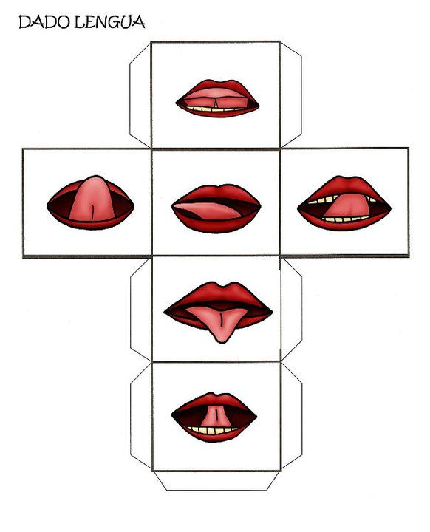
Con ayuda de mamá/papá arma el dado de movimientos de la lengua.
¡Que te diviertas mucho!

Slide 3
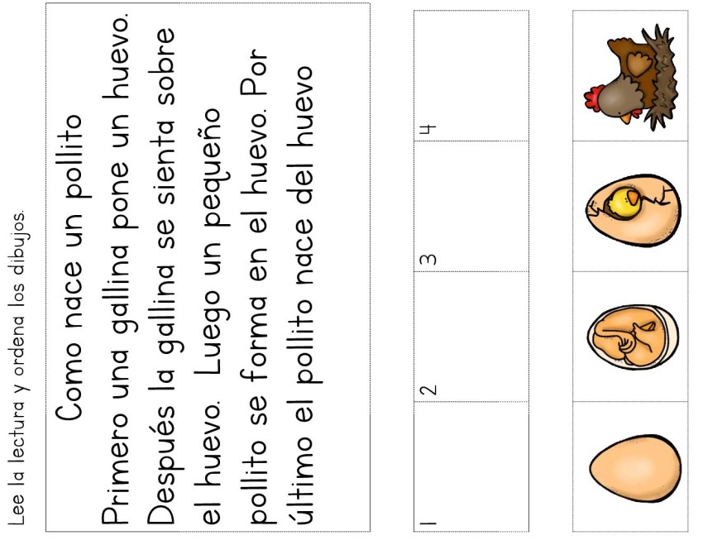

Slide 4
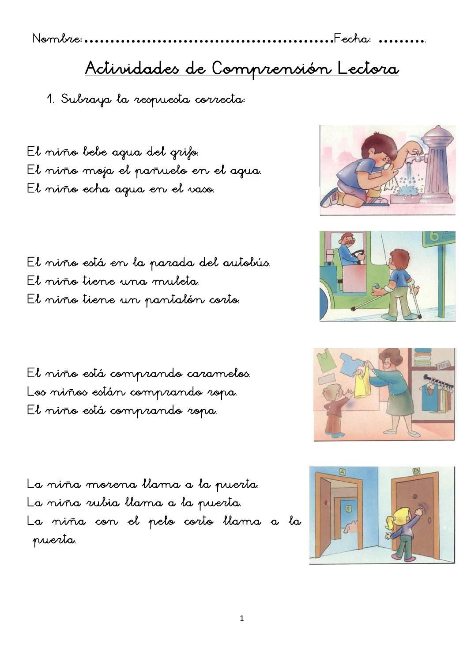
Mamá/Papá: mirar cada imagen, leer las tres opciones de oración y marcarla con la que corresponde.

Slide 5
